Slide 1
QUEIMADAS
Boletim Semanal
11 a 17 de janeiro de 2021

Slide 2
Panorama de Queimadas
Ranking Amazônia Legal
Municípios no país com mais focos
RANKING | ESTADOS | 11 a 17 de janeiro de 2020 | 11 a 17 de janeiro de 2021 | Variação (%)
1° | PARÁ | 50 | 128 | 156,0
2° | MARANHÃO | 15 | 45 | 200,0
3° | MATO GROSSO | 277 | 41 | -85,2
4° | AMAZONAS | 11 | 13 | 18,2
5° | RONDÔNIA | 12 | 13 | 8,3
6° | RORAIMA | 44 | 6 | -86,4
7° | ACRE | 0 | 5 | -
8° | TOCANTINS | 22 | 3 | -86,4
254 focos ativos
Período analisado : 11 a 17 de janeiro de 2021

Slide 3
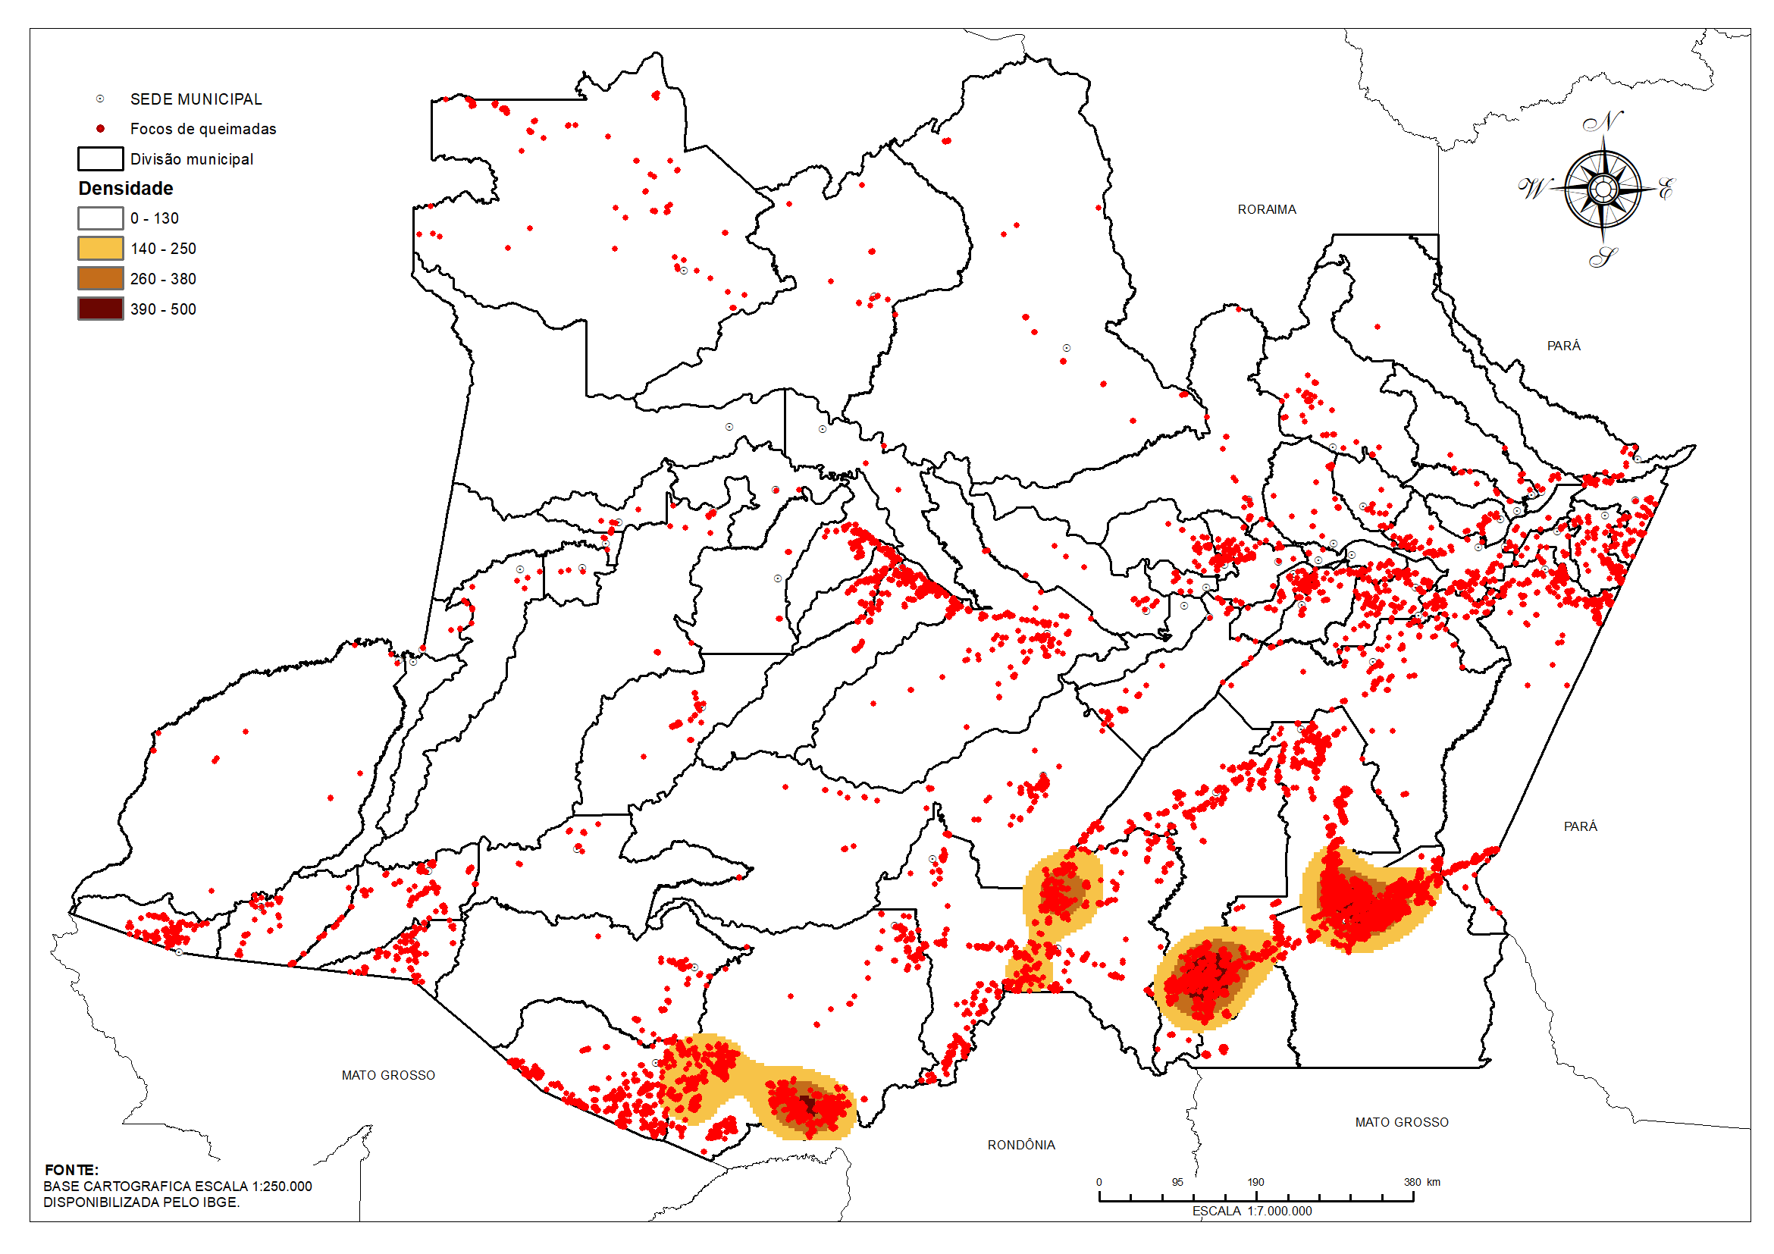
Panorama de Queimadas
Distribuição Geográfica das Queimadas - AM
Ranking dos municípios no Sul e RMM
06 focos ativos no SUL
04 focos ativos na RMM
Período analisado : 11 a 17 de janeiro de 2021

Slide 4
Panorama de Queimadas
Comparação do total de focos ativos detectados dia a dia pelo satélite de referência para a data de 01/jan até 17/jan.
Período analisado : 11 a 17 de janeiro

Slide 5
Panorama de Queimadas
Distribuição de Focos de Calor – Categoria Fundiária
Período analisado : 11 a 17 de janeiro de 2021

Slide 6
Panorama de Queimadas
2 focos ativos
em Unidade de
Conservação Estadual
3 focos ativos em Assentamentos
Período analisado : 11 a 17 de janeiro de 2021

Slide 7
QUEIMADAS
Panorama Anual
01/01 até 17/01/2021

Slide 8
Panorama de Queimadas
Ranking Amazônia Legal
787 focos
RANKING | ESTADOS | 2020 | 2021 | VARIAÇÃO % | CONTRIBUIÇÃO POR ESTADO
1° | MATO GROSSO | 344 | 281 | -18,3 | 35,7%
2° | PARÁ | 115 | 207 | 80,0 | 26,3%
3° | MARANHÃO | 36 | 163 | 352,8 | 20,7%
4° | TOCANTINS | 46 | 45 | -2,2 | 5,7%
5° | RONDÔNIA | 17 | 43 | 152,9 | 5,5%
6° | AMAZONAS | 161 | 28 | -82,6 | 3,6%
7° | RORAIMA | 150 | 15 | -90,0 | 1,9%
8° | ACRE | 16 | 5 | -68,8 | 0,6%
9° | AMAPÁ | 1 | 0 | -100,0 | 0,0%
Período analisado : 01 a 17 de janeiro de 2021

Slide 9
Panorama de Queimadas
Focos de calor em áreas de intensa pressão
62,5% Na Região Sul
37,5 % Na Região Metropolitana de Manaus
Período analisado : 01 a 17 de janeiro de 2021

Slide 10
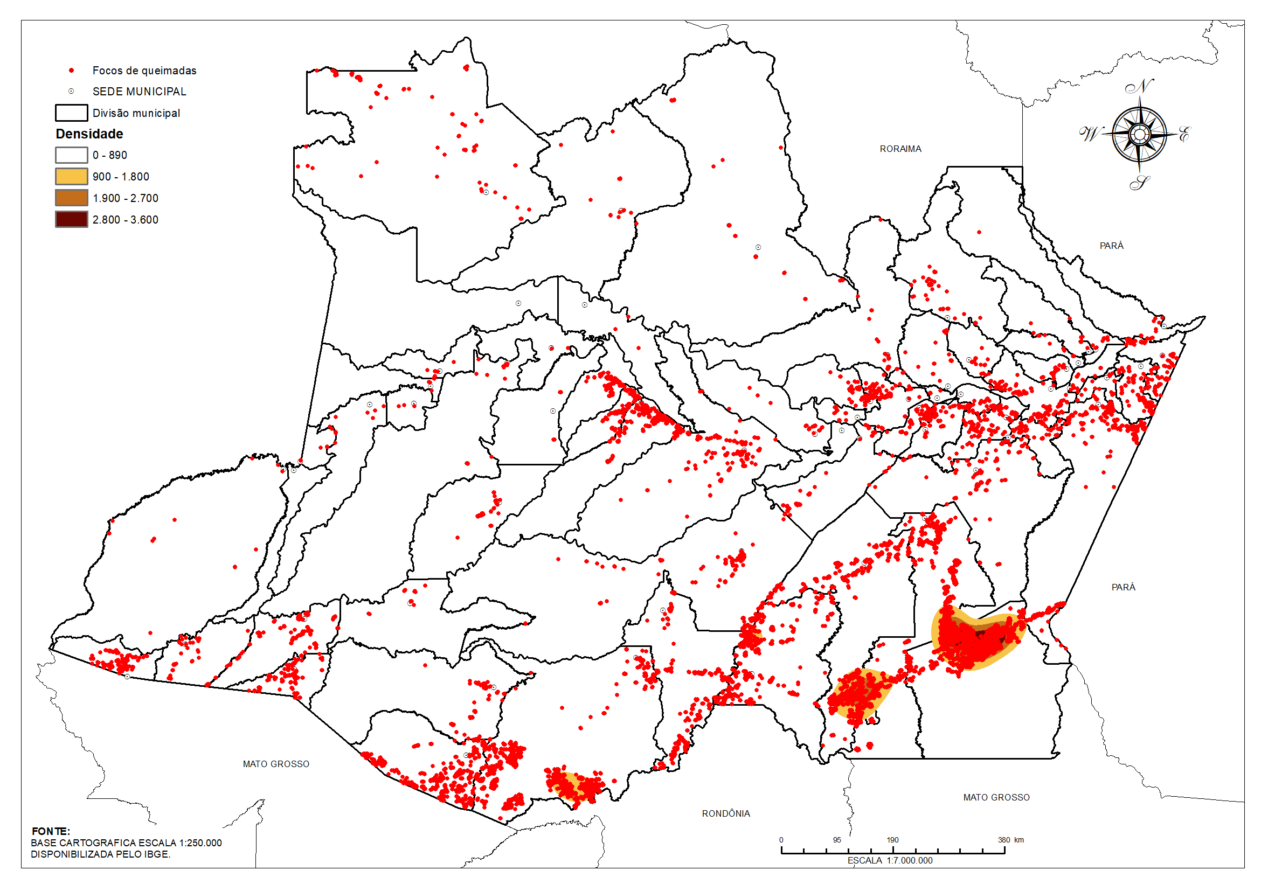
Distribuição Geográfica das Queimadas
Período analisado : 01 a 17 de janeiro de 2021

Slide 11
Distribuição de Focos de Calor – Categoria Fundiária
CATEGORIA | JAN | TOTAL
TERRA INDIGENA | 0 | 0
ASSENTAMENTO FEDERAL | 5 | 5
UNIDADE DE CONSERVAÇÃO ESTADUAL | 2 | 2
UNIDADE DE CONSERVAÇÃO FEDERAL | 0 | 0
GLEBAS ESTADUAIS | 4 | 4
GLEBAS FEDERAIS | 6 | 6
OUTRAS | 11 | 11
TOTAL | 28 | 28
Período analisado : 01 a 17 de janeiro de 2021

Slide 12
Evolução Mensal das Queimada
Amazonas
- 82,6%
Período analisado : 01 a 17 de janeiro

Slide 13
Panorama de Queimadas
Queimadas x Desmatamentos
Queimadas x CAR
Análise entre o número de focos de calor em relação ao CAR e a vegetação (01 de janeiro a 07 de dezembro) .
Fonte: Terrabrasilis – INPE

